Slide 1
Lesson 5 3D物件
Horazon
遊戲程式設計

Slide 2
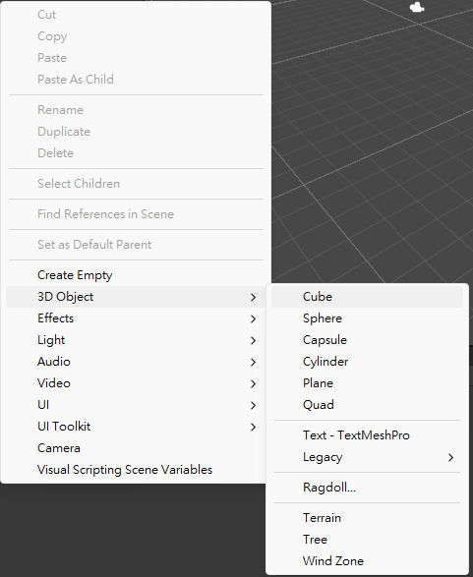
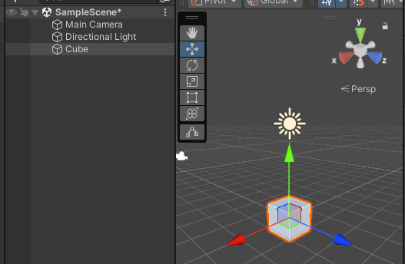
建立一個立方體
Hierachy中按下右鍵，選擇3D Object > Cube
要在遊戲場景中建立新[GameObject遊戲物件]時，通常經由此方法建立

Slide 3
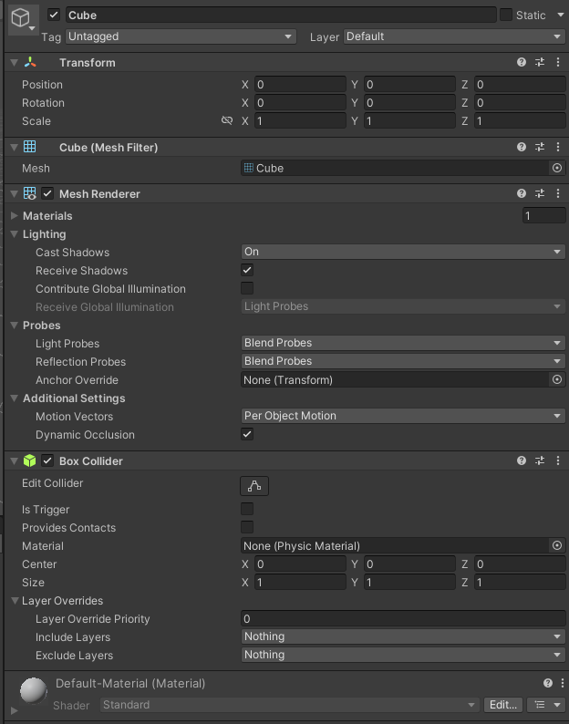
Game Object 遊戲物件
此時的[Cube立方體]為一個[GameObject 遊戲物件]
當你點擊[Cube立方體]時，Inspector會顯示它的詳細資訊

Slide 4
Component 元件
此時的[Cube立方體]有4個[Component元件]，又稱為[Behaviour行為]
Transform
Mesh Filter
Mesh Renderer
Box Collider

Slide 5
GameObject 與 Component
GameObject：遊戲物件
表示一個遊戲物件
可擁有若干個Componet
會有Transform或RectTransform(UI)其中一個元件
Component：元件
某些種類會有相斥，某些種類元件在同一個GO中只能有一個
如：Transform、Mesh、Renderer、Light、Camera

Slide 6
Transform 變換元件
[ GameObject 遊戲物件]必定會有的[Component 元件] (UI除外)
Position 位置
Vector 3 (三維向量)
Rotation 轉動
Quaternion (四元數、歐拉角顯示)
Scale 縮放
Vector 3 (三維向量)

Slide 7
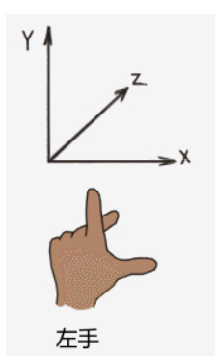
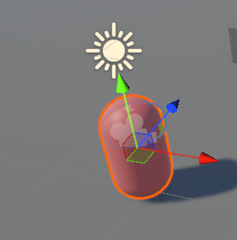
Postion 位置
Unity：左手座標系
x
y:高度
z:深度

Slide 8
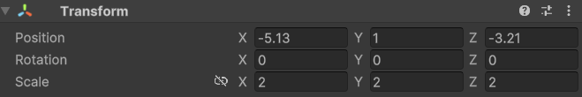
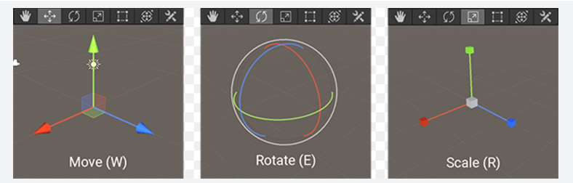
調整物件Transform (變換組件)
Position (位置)
Rotation (旋轉)
Scale (大小)

Slide 9
英文
Game Object | 遊戲物件 | Unity在場景中運作的基本單位，可在Hierachy或Scene介面中找到
Component | 元件 | 影響GO中的行為，一個GO可擁有多個元件
Transform | 變換 | 一般GO的基礎元件，表示其位置轉動縮放等等
Position | 位置 | 表示GO的位置，儲存型態為Vector3
Rotation | 轉動 | 表示GO的轉動，儲存型態為Quaternion
Scale | 縮放 | 表示GO的大小，儲存型態為Vector3
Vector | 向量 | 多個實數組成的數組，代表一個有方向性的數值，通常為3個實數，如 (0.5,1.5,2.5)
Quaternion | 四元數 | 由4個實數組成的數組，在數學中通常用來表示3D空間的轉動

Slide 10
Lesson 5.2 Vector
Horazon
基礎遊戲引擎應用(Y2)

Slide 11
Transform 變換元件
Position 位置
Vector 3 (三維向量)
Rotation 轉動
Quaternion (四元數、歐拉角顯示)
Scale 縮放
Vector 3 (三維向量)

Slide 12
Vector3 (3維向量)
在 3D 空間中表示一個點或方向
Vector3 (x,y,z)
在Unity中，使用單精度浮點數 (小數、float)來計算數值
(0,1,1)
y
(0,1,0)
z
(0,0,1)
x
(0,0,0)

Slide 13
Vector3 (3維向量)
在 3D 空間中表示一個點或方向
Vector3 (x,y,z)
(0,1,1)
y
(0,1,0)
(0,1,0)
(0,0,1)
(0,1,1)
z
(0,0,1)
x
(0,0,0)

Slide 14
Vector3的加法
向量相加：平行四邊形法
(0,1,0) + (0,0,1) = (0,1,1)
也可以視為”移動”
(0,0,1) + (0,1,0) = (0,1,1)
(0,1,1)
y
(0,1,0)
(0,1,0)
(0,0,1)
(0,1,1)
z
(0,0,1)
x
(0,0,0)

Slide 15
Vector3與純數的乘法
乘上正數
改變長度 (1以外)
方向不變
(0,1,0) x 2 = (0,2,0)
乘上負數
改變長度 (1以外)
方向反轉 (reverse)
(0,1,0) x -1 = (0,-1,0)
乘上 0
一律變為(0,0,0)
(0,1,1)
y
(0,1,0)
z
(0,1,0)
(0,0,1)
x
(0,0,0)

Slide 16

Unit Vector 單位向量
長度為1的向量，此時的紅藍向量皆為單位向量。
(0,1,1)的單位向量為
(0,0.707,0.707)
(0,1,1)
y
(0,1,0)
z
(0,1,0)
(0,0,1)
(0,1,1)
(0,0,1)
x
(0,0,0)

Slide 17
Vector3 減法
如同一般的加減法
A – B = A + (-1 * B)
(0,1,1) – (0,1,0) = (0,0,1)
(0,1,1)
y
(0,1,0)
z
(0,1,0)
(0,0,1)
(0,1,1)
(0,0,1)
x
(0,0,0)

Slide 18
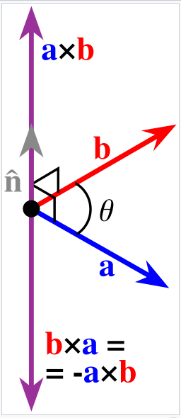
向量外積 (cross product)
叉積
a x b (a,b為三維向量)
結果為一個向量c，必各自與a,b垂直。
不做太多說明，主要用法為計算”法向量”

Slide 19
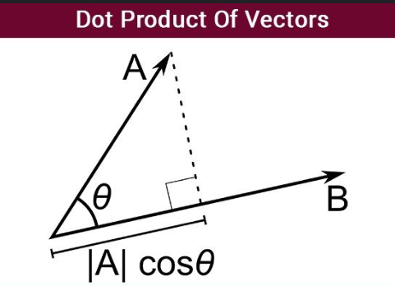
向量內積 (dot product)
點積
a · b (a,b為同維向量)
結果為小數
可以想成a 在 b方向上的投影
可用來計算角度，如數值越大就代表a的角度越接近b

Slide 20
英文
Vector | 向量 | 多個實數組成的數組，代表一個有方向性的數值，通常為3個實數，如 (0.5,1.5,2.5)
Add/Plus | 加法 | 加法
Minus/Subtract | 減法 | 減法
Times/Multiply | 乘法 | 乘法
Product | 乘積 | 乘法的結果
Unit | 單位 | 即「單位量詞」中的單位 但英文中也可以視為「一單位」
Unit Vector | 單位向量 | 長度為1(單位)的向量

Slide 21
Lesson 5.3 位置、縮放、階層
Horazon
基礎遊戲引擎應用(Y2)

Slide 22
調整物件Transform (變換組件)
Position (位置)
Rotation (旋轉)
Scale (大小)

Slide 23
Position 位置
Vector3 三維向量
手動修改數值
運算式
拖拉數值
在場景內修改

Slide 24
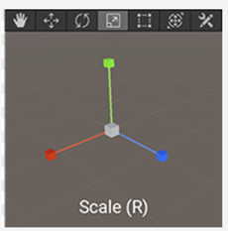
Scale (Vector3 三維向量)
Vector3 三維向量
手動修改數值
運算式
等比縮放
拖拉數值
在場景內修改

Slide 30
在開始之前..
遊戲開發階段
雛型階段 (prototype)
核心階段
製作階段
測試、完成
但這邊是初學課程，製作內容類似於雛型階段但主要目標為學習。

Slide 31
新增物件
Camera 攝影機
Light 燈光
3D Object 3D物件

Slide 32
Unity：左手座標系

Slide 33
調整物件Transform (變換組件)
Position (位置)
Rotation (旋轉)
Scale (大小)

Slide 34
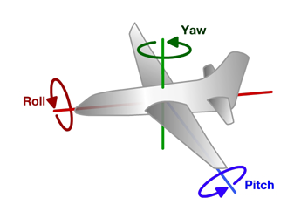
Transform (3D物件的基本Component)
Position
Vector 3 (三維向量)
Rotation
Quaternion (四元數、歐拉角顯示)
Scale
Vector 3 (三維向量)

Slide 35
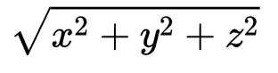
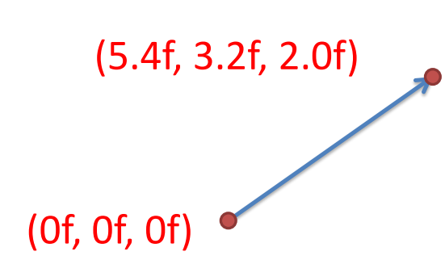
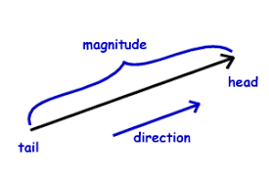
Position (Vector3 三維向量)
座標 vs 向量
距離

Slide 36
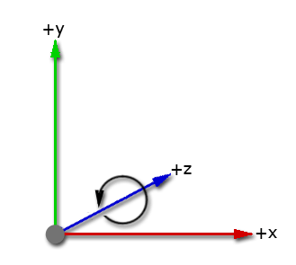
Rotation (Quaternion 四元數)
(x,y,z,w) 且距離為1
歐拉角的運算
(90,0,0) = (90,90,90)
運算速度與複雜性
使用矩陣相乘計算

Slide 37
Scale (Vector3 三維向量)
控制物件大小
子物件也會被影響
可拖拉中間的白點，使其整體一起縮放

Slide 38
物件階層與transform關係
階層概念與影響
Position
Rotation
Scale
常見用法
視為單一的群組物件
關節與動畫

Slide 39
Scene 場景
建立場景
場景種類
Load additively
開啟場景
儲存場景
Ctrl + S

Slide 40
Camera (攝影機)
Render Type：Base / Overlay
渲染方式：基本 / 覆蓋
Projection：Perspective / Orthographic
投影方式：透視 / 正交
Post Processing 後製處理
搭配Volume使用
Bloom、tone mapping、motion blur….
Culling Mask
可顯示不同Layer來製作其他功能

Slide 41
Lesson 5.2 建造3D遊戲世界
Horazon
遊戲程式設計

Slide 42
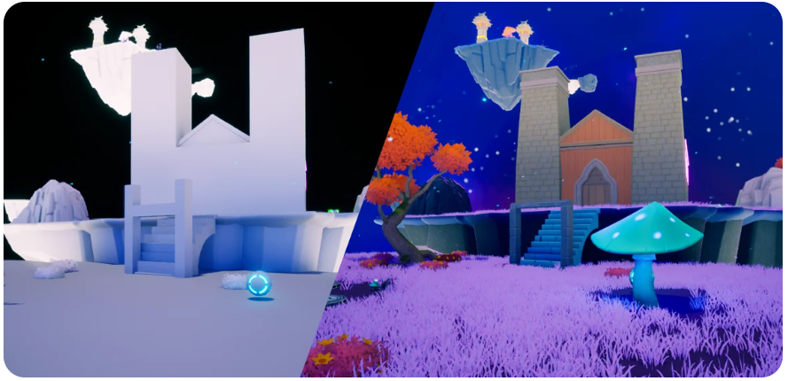
Level Design

Slide 43
Light (燈光)
Directional Light
太陽光、月光
Point Light
路燈、火把、蠟燭
Spot Light
探照燈、手電筒、舞台燈
Area Light
天花板壁燈、背光燈
必須要烘焙成光照貼圖 (baked lightmap

Slide 44
Light (燈光)
Mode：Realtime / Mixed / Baked
Color (顏色)
Intensity (強度)
Indirect Multiplier (間接強度)
Global Illumination 全局光照
大於1表示反射後增亮
Range (距離)
Cookie (剪影)

Slide 45
Light (燈光)
Window>Rendering>Light Exploerer
整合型修改
將物件改為Static (靜態燈光 靜態物件)
Window>Rendering>Light
Environment/Ambient Light (環境光)
Baked Lightmap (烘焙 光照貼圖)

Slide 46
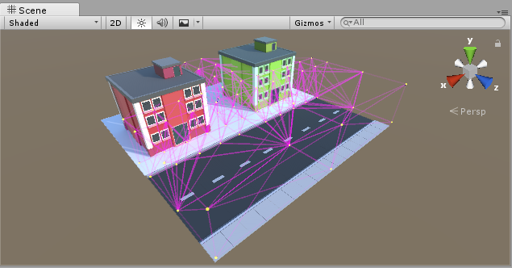
Light： Light Probe Group
光照探針
使用靜態烘焙燈光時，使用Light Probe儲存烘焙光資訊，並藉此影響動態物件。

Slide 47
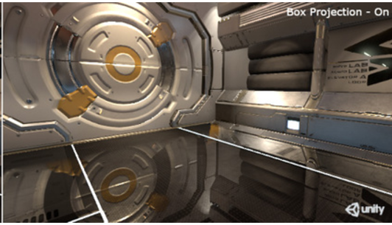
Light：Reflection Probe
反射探針
以攝影機形式將附近拍下來，再以光的形式來模擬反射效果。

Slide 48
放入3D物件
Hierachy > 右鍵 > 3D Object
Cube, Sphere, Capsule, Plane …
Components
Mesh
Mesh Renderer (& Material)
Collider

Slide 49
放入3D物件
其他軟體做出來的3D模型
Maya
3D Max
Blender
副檔名
.fbx
.obj
.dae
.dxf
在Unity中拉進Assets裡面

Slide 50
放入3D物件
unitypackage
匯入：在Unity中拉進Assets裡面
匯出：Assets > 右鍵 > Export Package
以FPS模式試玩
TODO：LINK

Slide 51
放入3D物件
Asset Store
Unity官方提供
其他免費或付費素材 (注意授權)
Window > Package Manager
Download > Import

Slide 52
放入3D物件 (Terrain地形)
Hierarchy > 右鍵 > 3D Object > Terrain
Paint Texure > 創建Layer
Unity Terrain-URP Demo Scene
(Window>Package Manager>第二分頁)

Slide 53

放入3D物件 (Terrain地形)
(1)擴大地形
(2)繪製
Raise or Lower Terrain
Set Height
Paint Texture
Strength
Size
Rotation
Height (Set Height Only)

Slide 54
放入3D物件 (Terrain地形)
(3)繪製樹木
設定LOD
3DObject => Billboard
(4)繪製草
通常無碰撞
草模型 或 面相攝影機的單片Texture
(5)設定

Slide 55
儲存
請記得儲存場景 (Scene)
Ctrl + S
儲存專案
File > Save Project
Project Setting / Build Setting
Assets

